Slide 1

Μαθαίνω Ελληνικά
54. Α2_Θεματικός κύκλος 1: Προσωπικές ιστορίες_ Ουδέτερα ανισοσύλλαβα ουσιαστικά σε –μα
Δρ Ελένη Χαραλάμπους

Slide 2

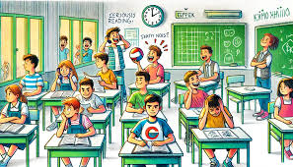
Ημερομηνία
Βγείτε ήσυχα για διάλειμμα!
Ουδέτερα ανισοσύλλαβα ουσιαστικά σε –μα (π.χ. όνομα, πράγμα, βλέμμα, χρώμα…)

Slide 3
Σήμερα είναι ______, __ Φεβρουαρίου 2026 (__/02/2026).Τώρα είμαστε στον χειμώνα.

Slide 4
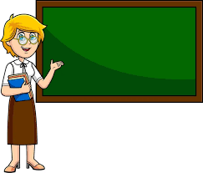
Κατανόηση Προφορικού Λόγου

Slide 5
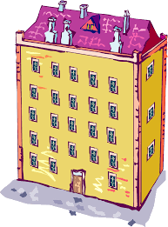
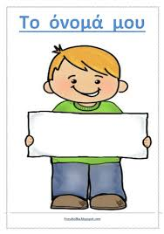
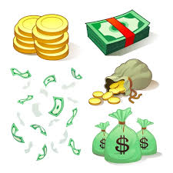
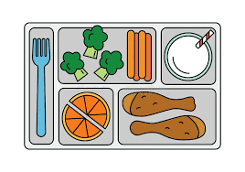
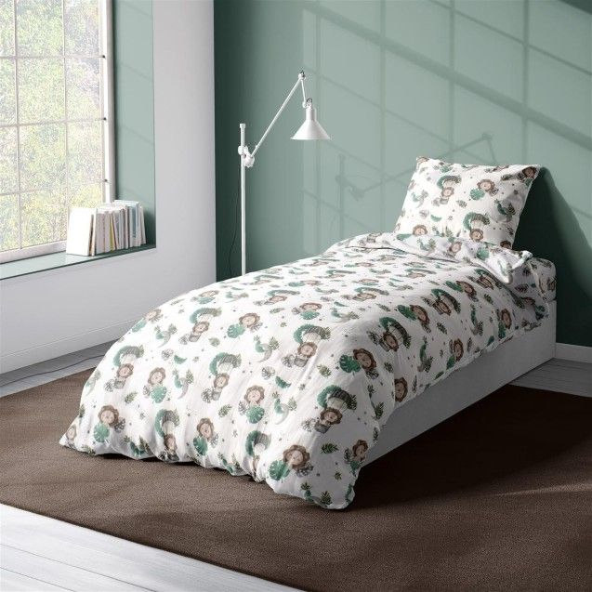


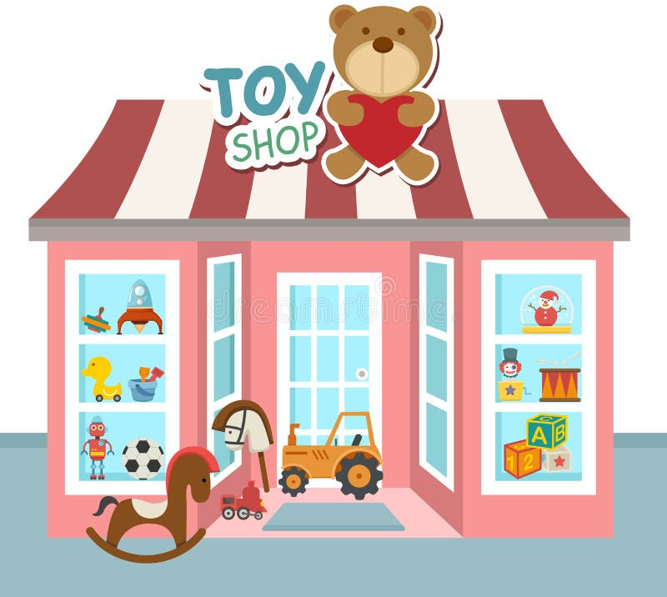
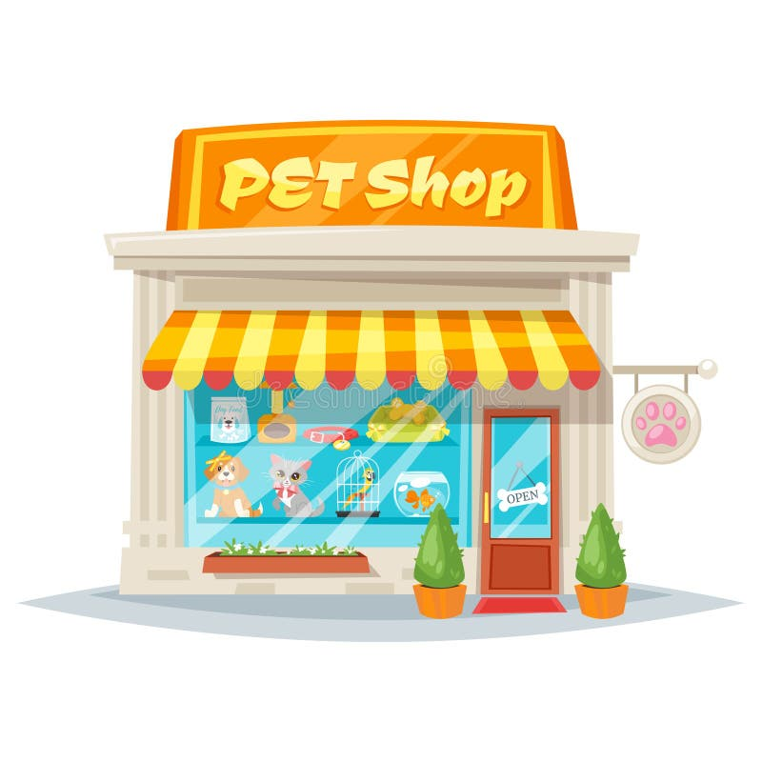
το διαμέρισμα
το όνομα
το χρήμα
το γεύμα
το πάπλωμα
το μάθημα
το κατάστημα
το στόμα

Slide 6


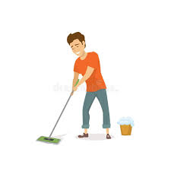
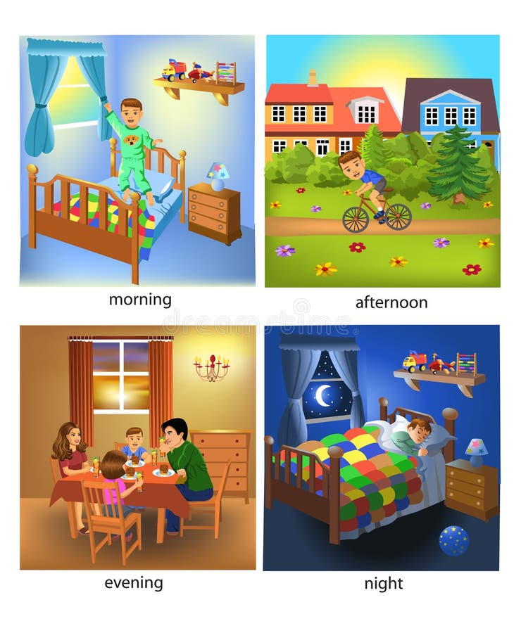
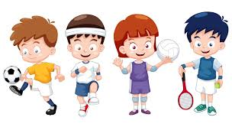
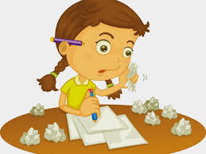
το
-μα
το επάγγελμα
το γράμμα
το πάτωμα
τα
-ματα
το άθλημα
το απόγευμα
το διάβασμα

Slide 7
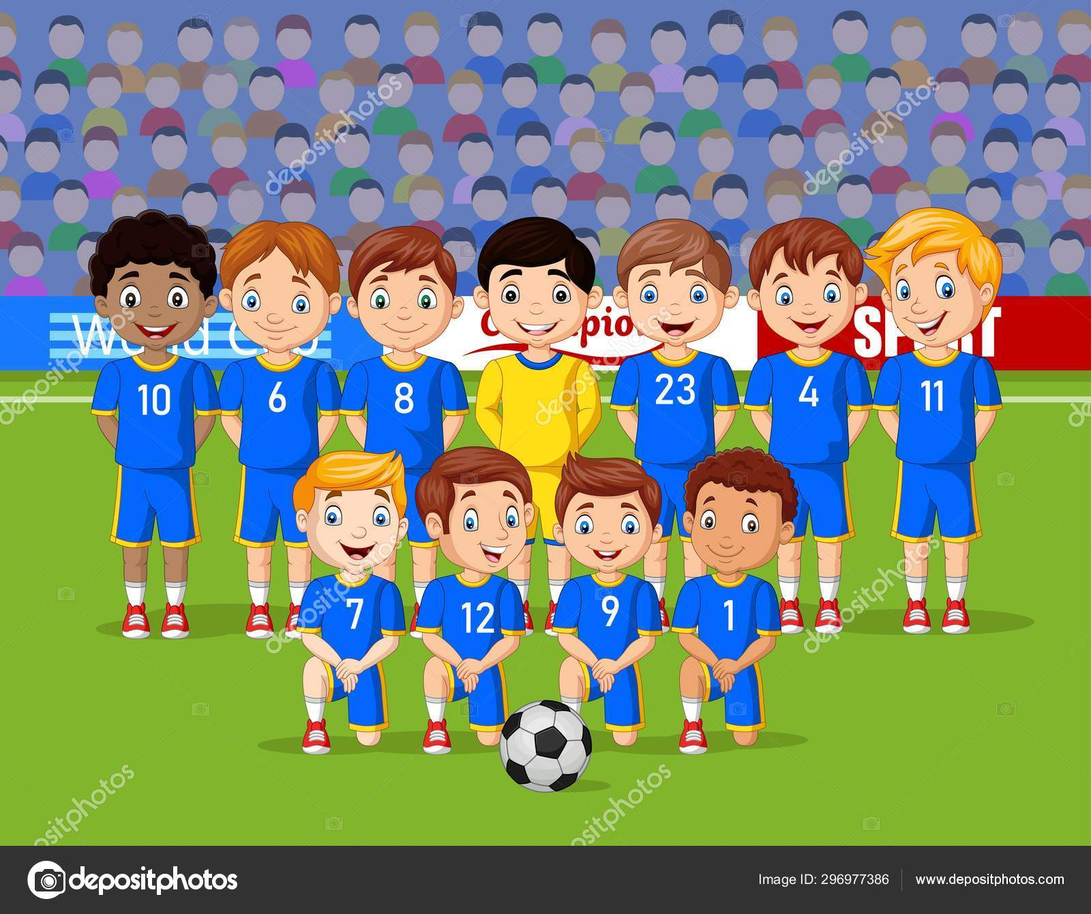
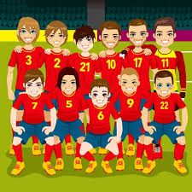
χρήμα
γεύμα
διαμέρισμα
πάτωμα
μάθημα
στόμα
γράμμα
το
τα

Slide 8
Παραγωγή Προφορικού Λόγου

Slide 9
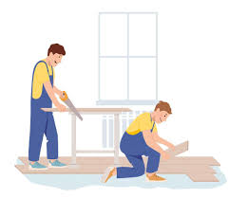
Το πάτωμα στο δωμάτιο είναι ξύλινο.
_____________________________________
στο
στα
-μα
-ματα

Slide 10
Το πάτωμα στο δωμάτιο είναι ξύλινο.
Τα πατώματα στα δωμάτια είναι ξύλινα.
στο
στα
-μα
-ματα

Slide 11
Κατανόηση Γραπτού
Λόγου

Slide 12
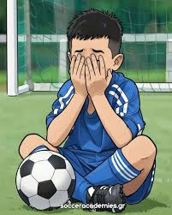


Πρωτάθλημα ποδοσφαίρου για τη σεζόν 2025-2026
Βαθμολογία :
Ομάδα | Νίκες | Ισοπαλίες | Ήττες | Βαθμολογία
Ομόνοια | 17 | 3 | 2 | 54
ΑΕΚ | 14 | 4 | 4 | 46
Απόλλωνας | 14 | 3 | 5 | 45
Πάφος | 14 | 1 | 7 | 43
Άρης | 11 | 5 | 6 | 38
ΑΠΟΕΛ | 10 | 6 | 6 | 36

Slide 13
Παραγωγή Γραπτού
Λόγου

Slide 14
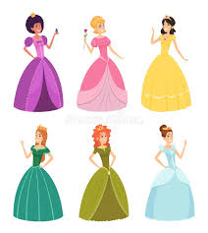
Σου αρέσουν τα φορέματα;

Slide 15
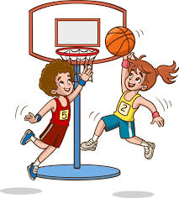
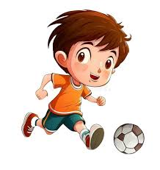

Ασχολούμαι με τα αθλήματα.
Μου ____
___

Slide 16
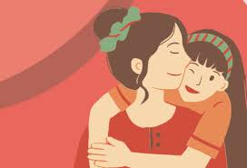
Δεν λέμε ________.

Slide 17
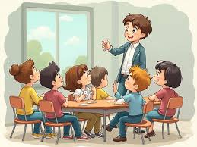
Το _________
σήμερα θα είναι μικρό.

Slide 18

Αυτοαξιολόγηση στο σπίτι

Slide 19
το διαμέρισμα
το όνομα
το χρήμα
το γεύμα
το πάπλωμα
το μάθημα
το κατάστημα
το στόμα

Slide 20
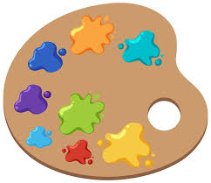

το επάγγελμα
το γράμμα
το πάτωμα
το χρώμα
το άθλημα
το απόγευμα
το διάβασμα
το ψέμα

Slide 21
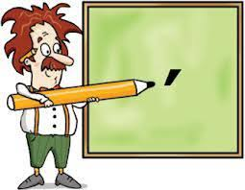
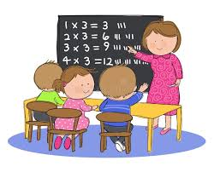


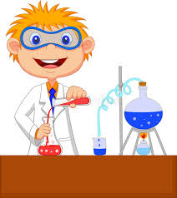
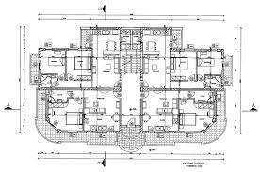

Τονίζω!
μάθημα, διάλειμμα, ποίημα, πείραμα, σχεδιάγραμμα, πρόγραμμα
Σήμερα τα _______________ ήταν πολύ σύντομα.
Στις επτά και στις έντεκα το πρωί κάνουμε δύο μικρά _________________ για καφέ.
Ο μαθητής διαβάζει δύο ωραία ______________ για την άνοιξη.
Τα παιδιά κάνουν ______________ στο μάθημα της Φυσικής.
Κοιτάζω τα ______________για να βρω την έξοδο του κτιρίου.
Τα εβδομαδιαία ________________του σχολείου δεν είναι έτοιμα.

Slide 22

Διάλειμμα
Διάλειμμα
Διάλειμμα
Διάλειμμα
Διάλειμμα

Slide 23

www.e-charalambous.com

